Slide 1
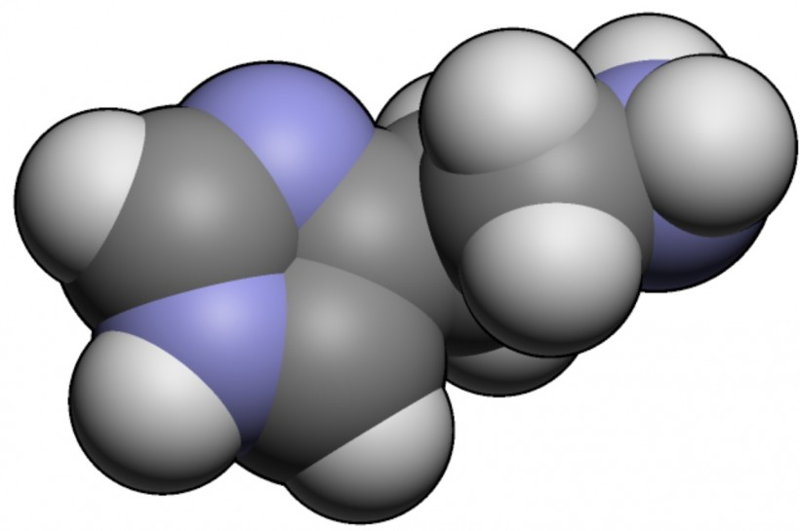
Mecanismo de acción
La histaminasa oxida la cadena lateral de la histamina y la convierte en acido imidazolacetico.
También tiene un control negativo de su propia síntesis, a través de autorreceptores H3c en las terminaciones axonicas, dendríticas y se cree que existe una participación de células gliales.
Hay dos enzimas que participan en este metabolismo:
Histamina metil-transferasa y diamino oxidasa

Slide 2
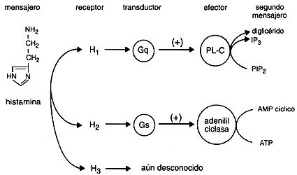

Slide 3
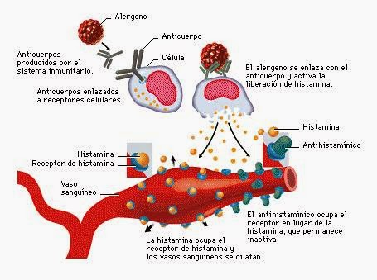

Slide 4
Dosis toxica
Los alimentos que contienen más de 20 mg/kg de histamina, se consideran ricos en histamina y son los que deben eliminarse en la dieta de los pacientes con intolerancia a la histamina.

